Slide 1
Meccanismi di generazione delle diseguaglianze di salute nel sistema sanitario
C Cislaghi, Agenas, Roma

Slide 2
La valutazione dei meccanismi di influenza e contrasto delle diseguaglianze di salute

Slide 3
Prove di efficacia delle azioni di correzione delle politiche sanitarie nel senso dell’equità
obiettivo
azione
risultato
risultato
valutazione

Slide 4
Equità di diritto
obiettivo
azione
risultato
risultato
valutazione
che i diritti siano garantiti a tutti nella stessa misura
regole di garanzie definite per norma
rispetto delle norme

Slide 5
Equità di diritto
obiettivo
azione
risultato
risultato
valutazione
che i diritti siano garantiti a tutti nella stessa misura
regole di garanzie definite per norma
rispetto delle norme
Il ricovero ospedaliero può essere effettuato in qualsiasi punto del territorio italiano
regole per gestire la mobilità
è stato possibile per tutti scegliere?

Slide 6
Equità di diritto
obiettivo
azione
risultato
risultato
valutazione
che i diritti siano garantiti a tutti nella stessa misura
regole di garanzie definite per norma
rispetto delle norme
Autorizzazione preventiva per gli extra regione?
Il ricovero ospedaliero può essere effettuato in qualsiasi punto del territorio italiano
regole per gestire la mobilità
è stato possibile per tutti scegliere?

Slide 7
Equità di bisogno
obiettivo
azione
risultato
risultato
valutazione
che sia garantita a tutti la soluzione dei bisogni riconosciuti
Individuazione dei bisogni e relative misure assistenziali
Proporzionalità delle prestazioni erogabili ai bisogni della popolazione

Slide 8
Equità di bisogno
obiettivo
azione
risultato
risultato
valutazione
che sia garantita a tutti la soluzione dei bisogni riconosciuti
Individuazione dei bisogni e relative misure assistenziali
Proporzionalità delle prestazioni erogabili ai bisogni della popolazione
Posso utilizzare tante prestazioni quante ne ho bisogno
Il prescrittore indica ciò di cui ho bisogno
Se è stata rispettata la propozionalità dell’erogazione ai bisogni

Slide 9
Equità di utilità
obiettivo
azione
risultato
risultato
valutazione
Proporzionalità delle prestazioni erogabili ai bisogni e alle capacità della popolazione
che ciascuno ricavi la stessa utilità dalle prestazioni fornite
Individuazione dei bisogni e delle capacità di utilizzo

Slide 10
Equità di utilità
obiettivo
azione
risultato
risultato
valutazione
Proporzionalità delle prestazioni erogabili ai bisogni e alle capacità della popolazione
che ciascuno ricavi la stessa utilità dalle prestazioni fornite
Individuazione dei bisogni e delle capacità di utilizzo
Posso utilizzare tante prestazioni quante ne ho bisogno e sono “capace” di utilizzare
Il prescrittore indica ciò di cui ho bisogno e di cui sono capace
Se è stata rispettata la propozionalità dell’erogazione ai bisogni ed all’effettivo utilizzo

Slide 11
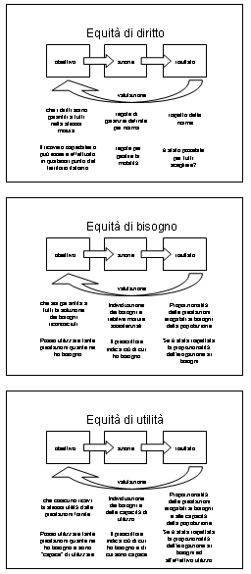
Processi di valutazione
Parità di accesso
Accessi proporzionali ai bisogni
Esiti proporzionali ai bisogni

Slide 12
Processi di valutazione: FINANZIAMENTO SSR
Parità di accesso
Procapite grezzo
Accessi proporzionali ai bisogni
Procapite ponderato sui rischi
Esiti proporzionali ai bisogni
Procapite ponderato sull’efficienza degli utilizzatori

Slide 13
Processi di valutazione: EROGAZIONE DI CURE
Parità di accesso
Un “voucher” uguale per tutti consumato il quale stop …
Accessi proporzionali ai bisogni
Erogazione proporzionale al bisogno
Esiti proporzionali ai bisogni
Erogazione proporzionale al bisogno ed alla probabilità di ottenere risultati dalle cure

Slide 14
Processi di valutazione: SCREENING
Parità di accesso
Per tutti indifferentemente
Accessi proporzionali ai bisogni
Per le fasce a rischio
Esiti proporzionali ai bisogni
Solo per i curabili

Slide 15
Processi di valutazione: COPAYMENT
Parità di accesso
Nessun copayment … solo tasse
Accessi proporzionali ai bisogni
Ticket proporzionale al reddito
Esiti proporzionali ai bisogni
Ticket solo per i codici bianchi e verdi

Slide 16
valutazione
DI DIRITTO
dare a tutti lo stesso
Variabilità dei consumi
DI BISOGNO
POLITICHE
PER L’EQUITA’
Proporzionalità dei consumi ai bisogni
dare solo a chi ha bisogno
DI UTILITA’
dare solo a chi è capace di utilizzare
Proporzionalità dei consumi agli esiti

Slide 17
obiettivo
azione
risultato
risultato
valutazione
dare a tutti lo stesso
Variabilità dei consumi
Diminuisce la variabilità?
Aumenta la proporzionalità? (diminuisce i bisogni)
Proporzionalità dei consumi ai bisogni
dare solo a chi ha bisogno
dare solo a chi è capace di utilizzare
Aumenta la proporzionalità? (migliore gli esiti)
Proporzionalità dei consumi agli esiti

Slide 18
de-ospedalizzazione :
obiettivo
azione
risultato
risultato
Misure per garantirne l’equità
valutazione
dare a tutti lo stesso
Variabilità dei consumi
Diminuisce la variabilità?
I tassi diminuiscono similmente in tutti i gruppi
Aumenta la proporzionalità? (diminuisce i bisogni)
Proporzionalità dei consumi ai bisogni
dare solo a chi ha bisogno
diminuiscono di più i ricoveri meno necessari
dare solo a chi è capace di utilizzare
Aumenta la proporzionalità? (migliore gli esiti)
Proporzionalità dei consumi agli esiti
aumenta omogeneamente l’esito dell’attività ospedaliera

Slide 19
de-ospedalizzazione :
obiettivo
azione
risultato
risultato
Misure per garantirne l’equità
Non si tratta di scegliere tra i tre elementi dell’equità: tutti e tre gli aspetti sono importanti e devono essere considerati in ogni situazione anche se a seconda dei casi uno diventa più importante degli altri e viceversa … l’importante è non confonderli!
valutazione
dare a tutti lo stesso
Variabilità dei consumi
Diminuisce la variabilità?
I tassi diminuiscono similmente in tutti i gruppi
Aumenta la proporzionalità? (diminuisce i bisogni)
Proporzionalità dei consumi ai bisogni
dare solo a chi ha bisogno
diminuiscono di più i ricoveri meno necessari
dare solo a chi è capace di utilizzare
Aumenta la proporzionalità? (migliore gli esiti)
Proporzionalità dei consumi agli esiti
aumenta omogeneamente l’esito dell’attività ospedaliera

Slide 20
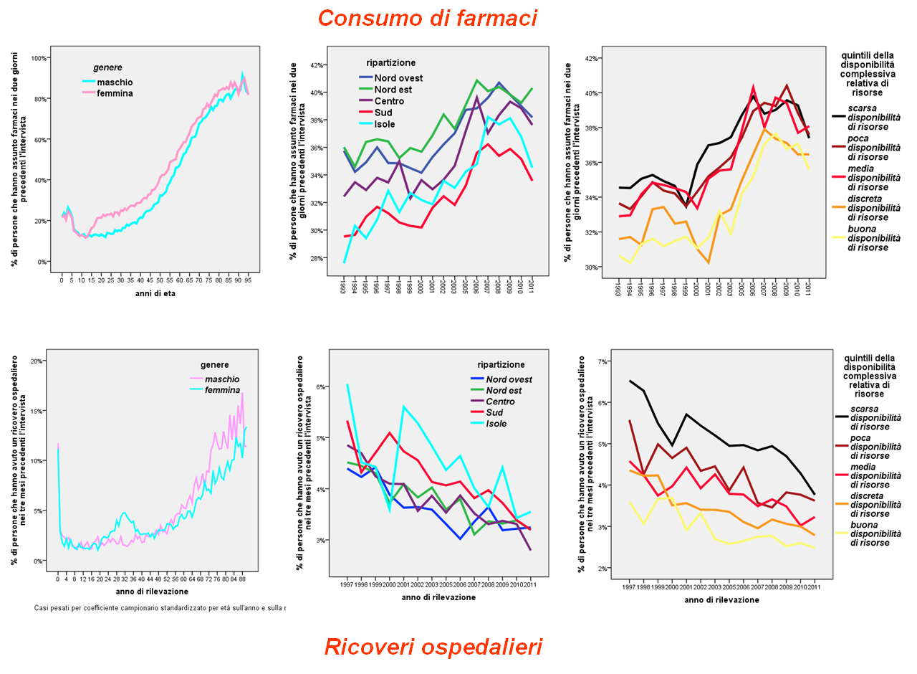

Slide 21
C’è una equità di diritto sul territorio italiano?

Slide 22
C’è una equità di bisogno per età e genere?

Slide 23
C’è una equità di utilità per classe sociale?

Slide 24
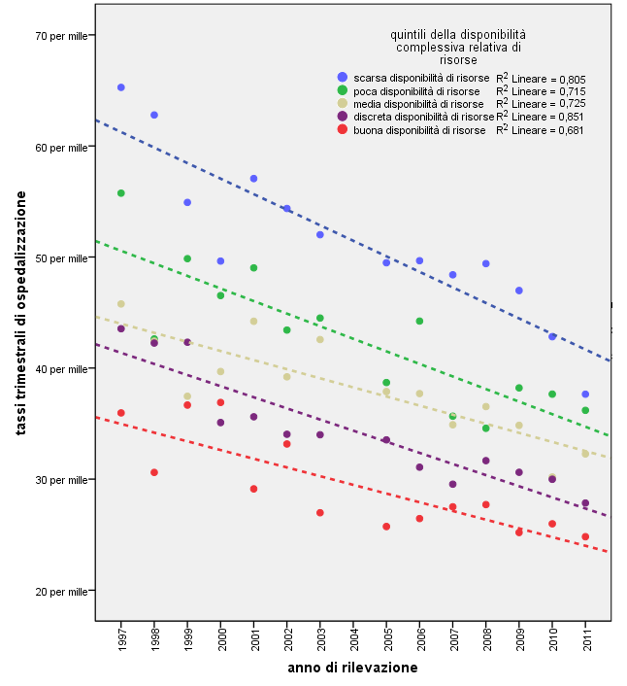
Quale è stata la politica di de-ospedalizzazione?

Slide 25
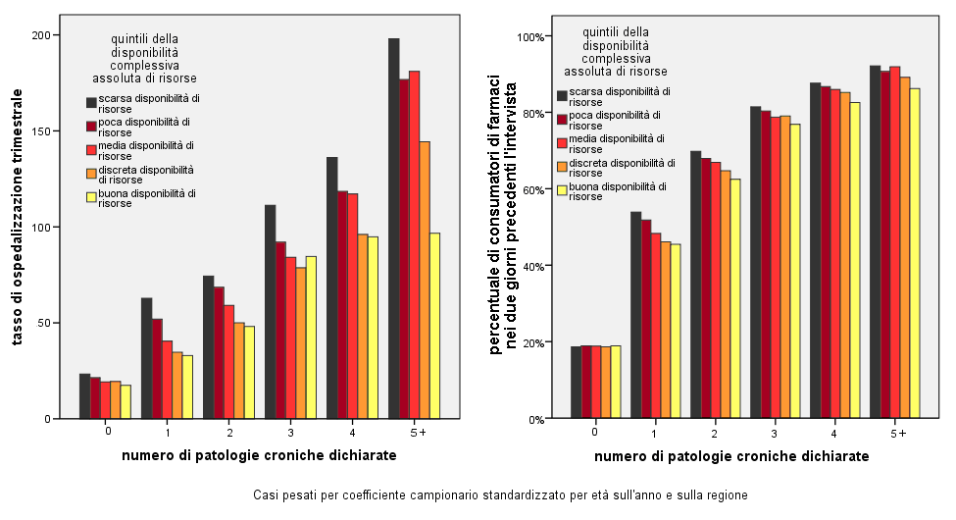
Ha prodotto situazioni di disequità?

Slide 26
Media periodo
Le differenze di ospedalizzazione sono diminuite ed i rapporti sono rimasti simili … sembra si sia rispettata l’equità …

